Slide 1


ROLUL POVEȘTILOR ÎN DEZVOLTAREA LIMBAJULUI
Prof. Logoped Oncescu Ștefania

Slide 2
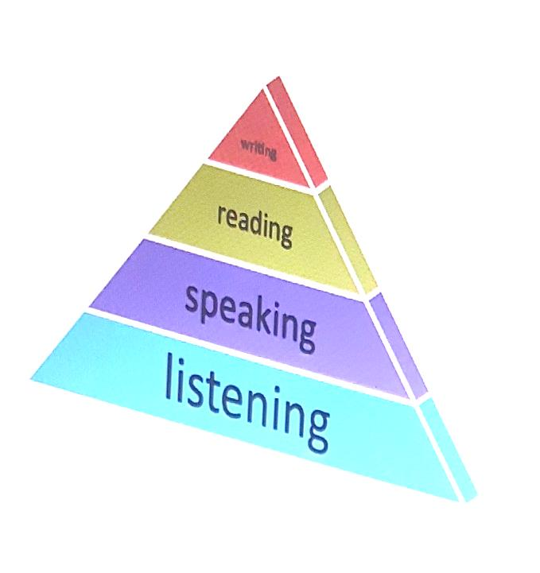
CUVÂNT, POVESTE, LIMBAJ
Structura limbajului Elleseff, 2015
https://www.smartspeechtherapy.com/its-a-fairy-tale-well-almost-therapy/#more-3499

Slide 3
JOCURI PENTRU DEZVOLTAREA ANALIZATORULUI AUDITIV
-jocuri cu rime și ritm;
-serii de cuvinte care diferă printr-un singur sunet(casă-masă-lasă);
-identificarea sursei zgomotelor din natură, este încurajat să le imite;
-folosim adresări cu propoziții incomplete și final previzibil, pentru a-l ajuta să rămână atent și să anticipeze logica lor;
-povești scurte, cu imagini însoțite de text constând într-o singură propoziție, cu structuri verbale care se repetă de la o pagină la alta;
-schimbarea poveștii care este citită în mod regulat prin introducerea unui cuvânt nou, amuzant, neașteptat, nepotrivit. Se așteaptă reacția copilului și explicați împreună ce a intervenit nou în poveste.

Slide 4
Povestea, ca antrenament intelectual
CITIREA CONȘTIENTĂ
Apare după ce cititul a trecut de stadiul mecanic și a depășit efortul de a reține sensul propozițiilor.Este abilitatea de a face decodarea semnelor grafice simultan cu interpretarea lor semantică
LECTURA DUPĂ IMAGINI
LECTURA EXPLICATIVĂ
Observarea unei planșe
formularea de propozițiii predictive, dramatizare și construcție de dialog.
Presupune dirijarea atenției și gândirii în scopul receptării textului cu ajutorul conversației, explicației, povestirii și demonstrației;
DESENAREA POVEȘTII
SCRIEREA CREATIVĂ
Exersează abilitățile de scris ale copilului, și îl ajută pe copil să se exprime mai ușor, să aibă mai multă încredere în el însuși și să își dezvolte imaginația.
Constă în redarea grafică a ceea ce au ”văzut” când au auzit textul.Contribuie la dezvoltarea hărților mental vizuale ale textelor.

Slide 5






Fata babei și fata moșului
Cei trei purceluși
Cadoul lui Moș Crăciun
Poveste de iarnă
Ridichea uriașă
Turtița fermecată
Ciuboțelele ogarului
Heidi, fetița munților
Cadre didactice colaboratoare:
Prof. Înv. Primar Părăușanu Cristiana
Prof. Înv. Primar Lăcraru Vărzaru Cristina
Prof. Înv. Primar Lăutaru Elena Margareta
Clasa Pregătitoare

Slide 6
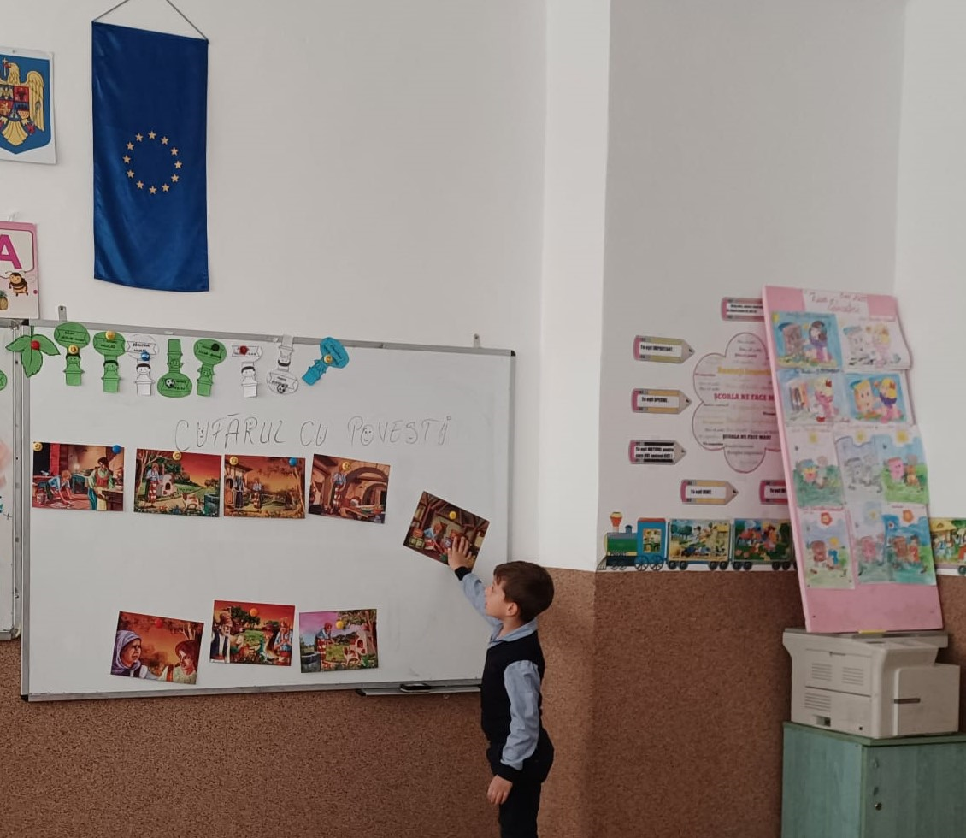
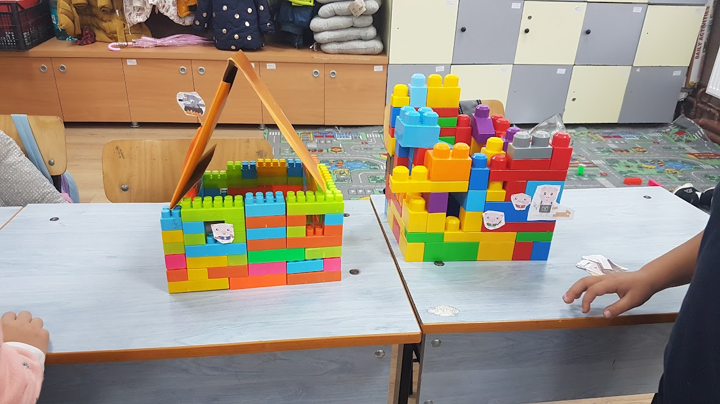
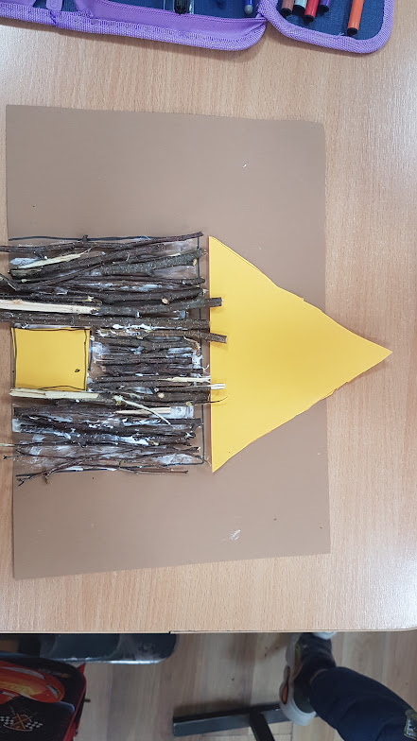
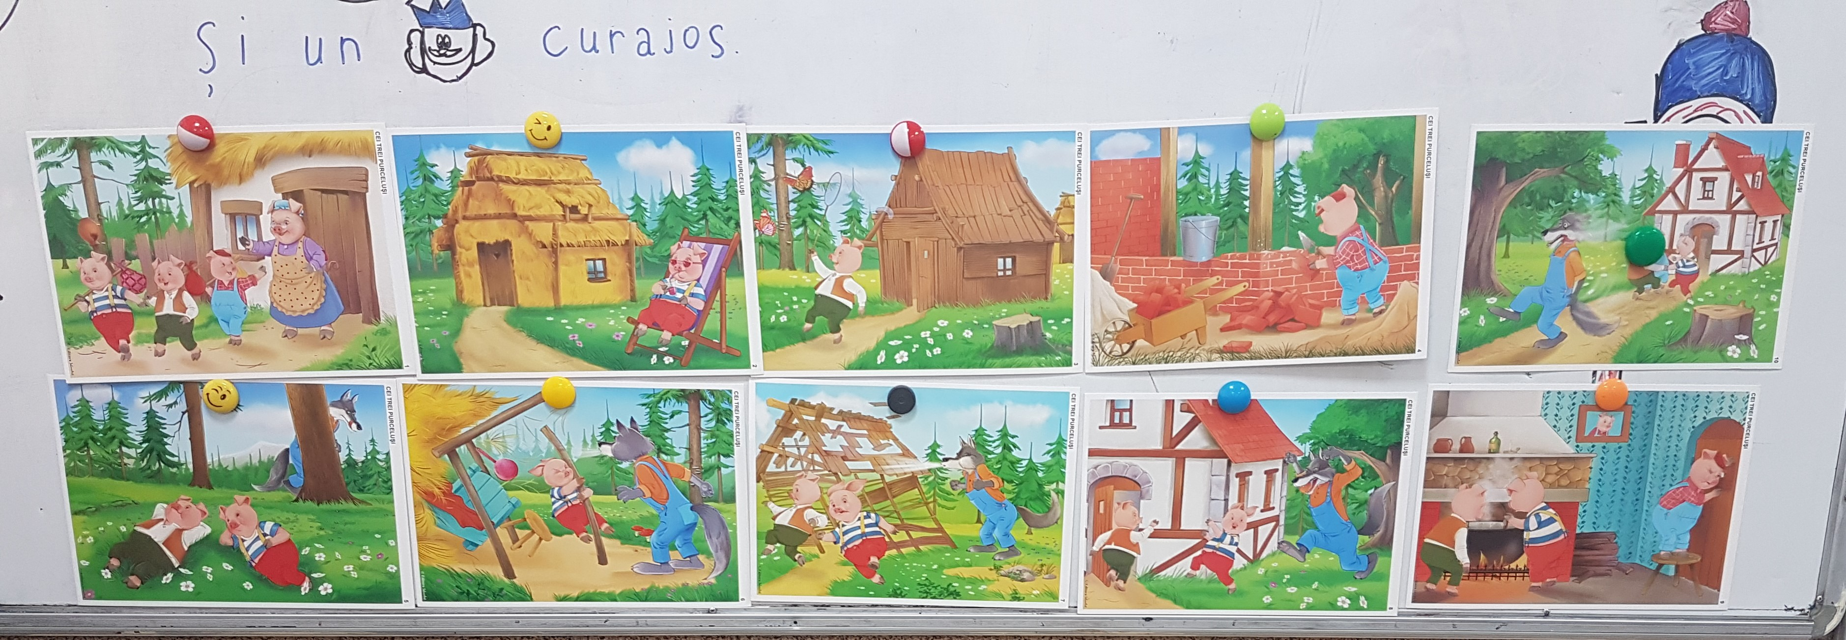

Slide 7
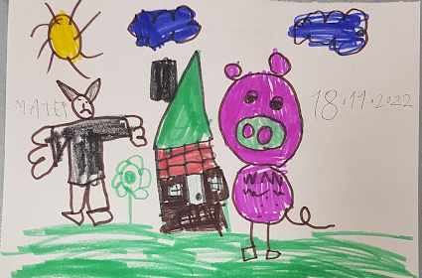
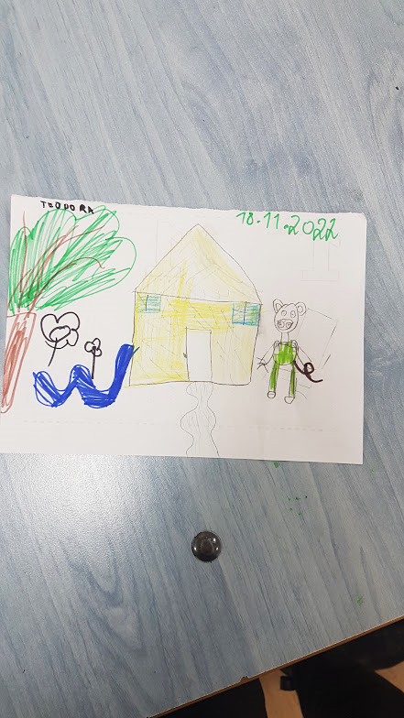

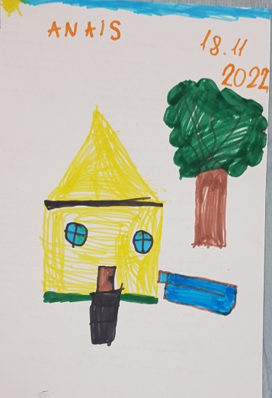
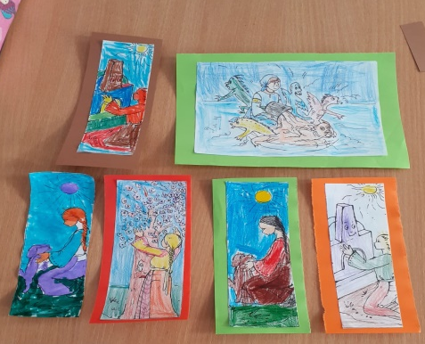

Slide 8


1
2
Propunerea temei
Prezentare orală
3
4
Atelier de creație
Expunere orală
ATELIER DE SCRIERE CREATIVĂ
PASIUNEA MEA
Clasa a IV a
Pasiunea mea Exprimare liberă
Despre pasiunele noastre
Scriere creativă
Lectura textului argumentativ
Cadre didactice colaboratoare:
Prof. Înv. Primar Nica Daiana

Slide 9
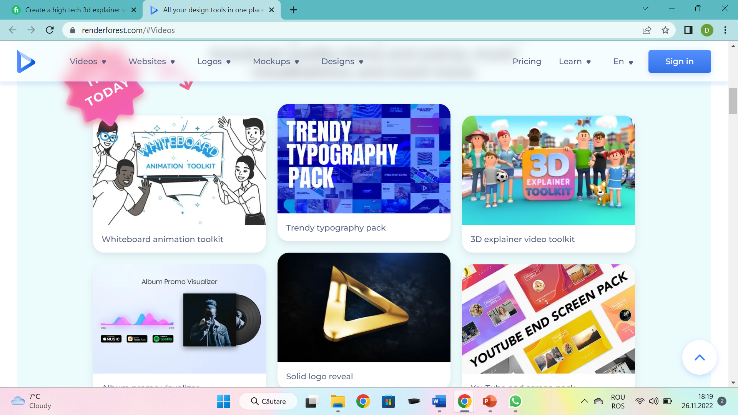

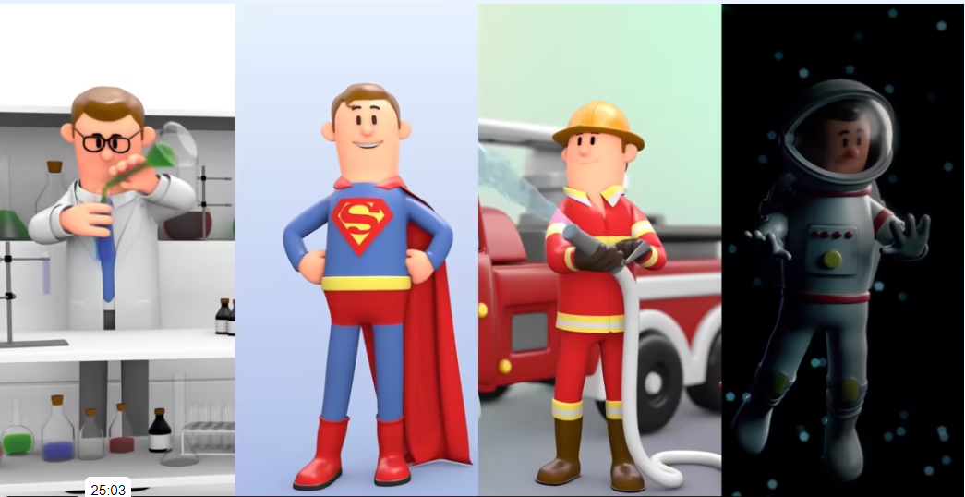
PREZENTAREA APLICAȚIEI
3D Explainer Video Toolkit
https://www.renderforest.com/watch-68202735?queue=66343921&utm_source=email&utm_medium=export&utm_campaign=export_finished_email_thumb
https://www.renderforest.com/watch-
68205747?queue=66342593&utm_source=email&utm_medium=export&utm_campaign=export_finished_email_thumb

Slide 10
BIBLIOGRAFIE:
Moraru, O. (2022).Copilul tău citește, Editura Univers.

